Slide 1



Разработка кондитерского крема из растительного сырья
Спикер - Тесленко Алина Вячеславовна

Slide 2

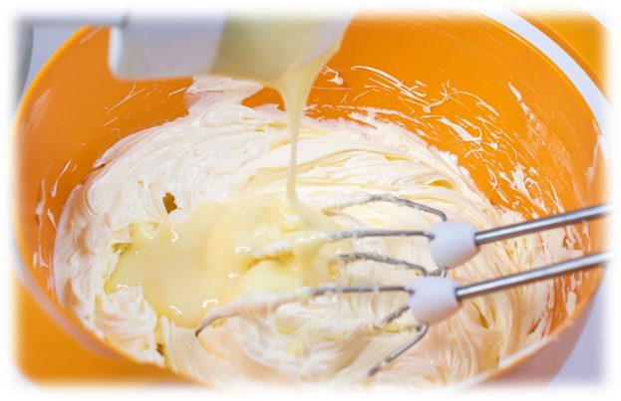
Описание стартап - проекта
Данный стартап-проект, направленный на разработку и производство высококачественного растительного кондитерского крема для использования в кондитерских изделиях. Этот крем разрабатывается с учетом современных потребительских требований к здоровому и экологически чистому питанию, а также растущего интереса к вегетарианству и веганству.
2

Slide 3





Как работает стартап – проект (бизнес – модель)
1. Исследование и разработка: Стартап будет инвестировать в исследования, чтобы разработать и улучшить технологию производства кондитерского крема
2. Партнерство с поставщиками насекомых: Стартап будет искать и устанавливать партнерства с поставщиками сливок, чтобы обеспечить постоянное снабжение высококачественными продуктами для производства крема.
3. Производство и процесс переработки: Будет важно создать безопасную и соответствующую стандартам пищевой промышленности среду для обработки и производства крема.
4. Маркетинг и продажи: Стартап будет разрабатывать маркетинговые стратегии для продвижения кондитерского крема.
5. Распространение: Стартап будет определять эффективную систему распределения своих продуктов. Это может включать продажи через онлайн-магазины, кондитерские магазины, и др.
3

Slide 4


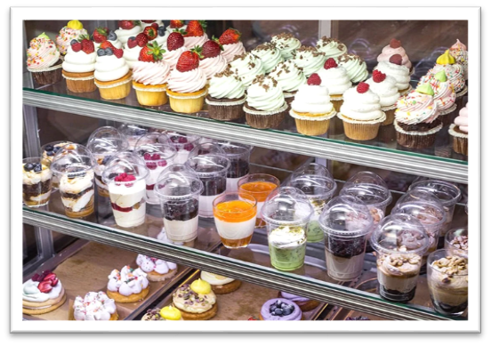

Целевая аудитория (потенциальные заказчики)
Наша целевая аудитория включает:
веганов и вегетарианцев, ищущих альтернативные животным продуктам.
Люди, следящие за здоровьем и питанием, и ищущие низкокалорийные и нежирные кремы
Экологически осознанные потребители, поддерживающие продукцию с меньшим экологическим воздействием
Кондитерские и кафе, предлагающие веганские и вегетарианские десерты
4

Slide 5



Решение
Проект "VegiCream" имеет потенциал удовлетворить растущий спрос на растительные и экологичные продукты в кондитерской индустрии. С обоснованной стратегией маркетинга и дифференцированным продуктом, он может успешно привлечь целевую аудиторию и обеспечить прибыльность.
5

Slide 6



1
Конкуренты
2
На рынке кондитерского крема из растительного сырья сегодня есть некоторые конкуренты. Однако, мы видим возможность отличиться от них благодаря нашей уникальной технологии и качественному продукту. Мы также видим растущий спрос на альтернативные источники питания и устойчивые продукты, что может помочь нам привлечь больше клиентов.
3
Кондитерское предприятие «Элза»
4
Кондитерская фабрика «КОНТЕК»
Кондитерская компания «Русские традиции»
6

Slide 7

Оценка рынка
Растущий спрос на растительные продукты в пищевой промышленности для потребителей заинтересованных в здоровом образе жизни и экологических аспектах.
Разработка уникальной рецептуры, позволяющая получить конкурентное преимущество и привлечь внимание потребителей.
Потенциальные партнерства с производителями пищевых продуктов, которые заинтересованы в расширении ассортимента растительных продуктов и внедрении инноваций в свою продукцию.
Возможность расширения бизнеса на международный рынок, где спрос на растительные продукты постоянно растет.
7

Slide 8

Планы и запрос на инвестиции
Проект рассчитан на разработку рецептуры с последующей реализацией, из этого следует:
Себестоимость производства - оценивается в 550 за литр (примерно), включая сырье, трудозатраты и производственные расходы.
Рекомендуемая розничная цена: Определяется в 500 за литр, учитывая конкурентоспособность на рынке и потребительский спрос.
Прогнозируемая прибыль: Ожидаемая прибыль рассчитывается на основе объема продаж, уровня цен и затрат на маркетинг и расширение бизнеса.
Маржа прибыли: Примерная маржа прибыли составляет 25%, что позволяет обеспечить стабильную прибыльность проекта.
7

Slide 9
Календарный план реализации стартап - проекта
Наш календарный план включает следующие этапы:
Ноябрь 2023 - анализ рынка и конкурентов, разработка бизнес-плана
Декабрь 2023 - исследование и разработка технологии кондитерского крема
Январь 2024 - проектирование производственной линии и запуск ее установки
Февраль 2024 - получение необходимых разрешений и сертификаций
Март 2024 - начало производства и создание продуктового портфеля
Апрель 2024 - запуск маркетинговой и рекламной кампании
Май 2024 - начало розничных и оптовых продаж
7

Slide 10













































ВСЕРОССИЙСКИЙ ФОРУМ
СТАРТАП-СТУДИЙ
ПИКТОГРАММЫ

Slide 11
#FBB3C1
#8F00FF
#FFFFFF
#1B1B1B
ОСНОВНЫЕ
ЦВЕТА
#FD493D
#B5D8E1
#FCAF17

Slide 12

СПАСИБО!
КОНТАКТЫ
+7 (950) 842 8674
alina.teslenko.02@mail.ru

